Slide 1
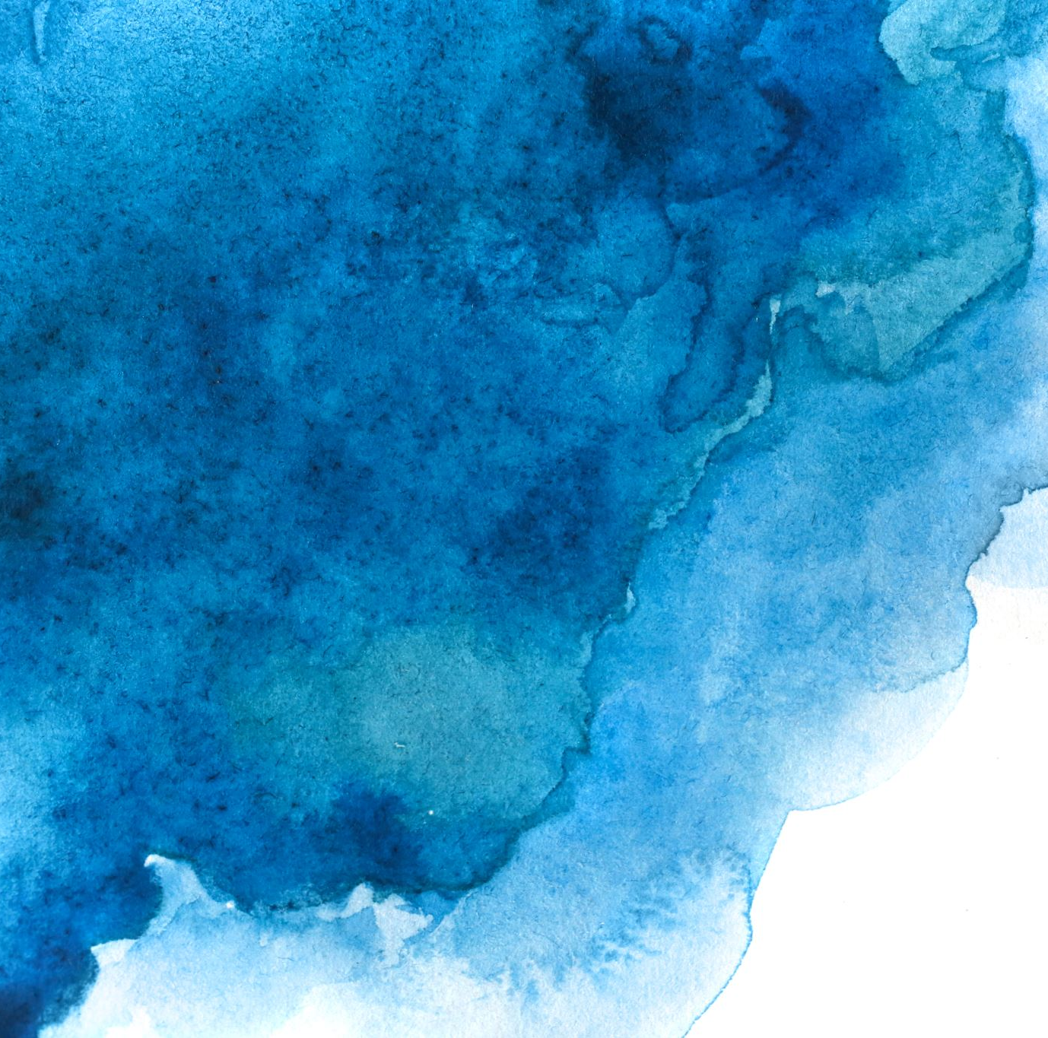
SpaceShooter
Danyi Kristóf
GQOKMW

Slide 2
Játék ablaka

Slide 3
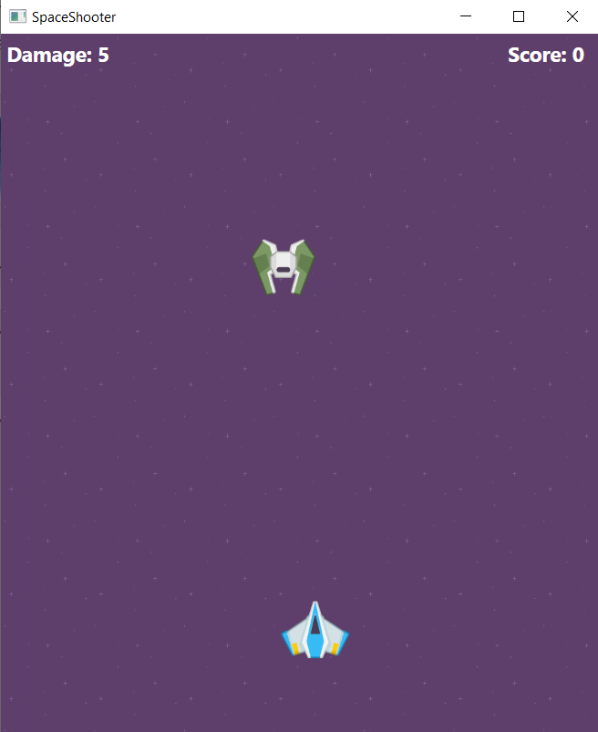
Játékelemek
A kék hajó a játékos
A zöld hajók az ellenségek
A Damage Label jelzi, hogy eddig mennyi sebzést kaptunk
A Score jelzi, hogy mennyi pontunk van

Slide 4
A játékos
A kék hajó reprezentálja, az irányítás 1 dimenzióban történik:
balra mozgás, jobbra mozgás
szóköz lövés
A Játékos jobbra és balra mozoghat, hogy pozícionálja magát, ugyanarra a vonalra mint az ellenség
A lövés generál egy lövedéket, amely kosntans sebességgel mozog felfelé, ha egy ellenségbe ütközik, akkor az ellenség megsemmisül

Slide 5
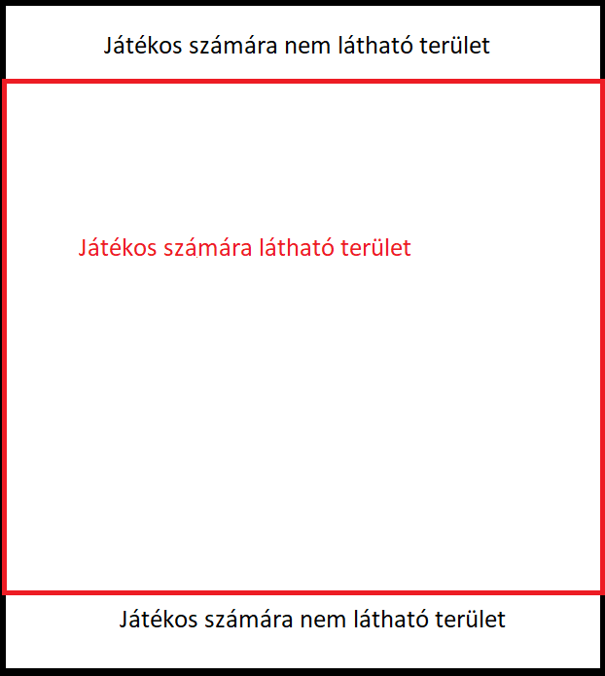
Játéktér
A piros terület, látható a játékos számára, itt játszódik a játék
A felső fekete területre spawnolnak az ellenfelek, így a felhasználó számára szépen kerül a játéktérre
Az alsó fekete területet, ha eléri az ellenség, a játékos sebzést kap

Slide 6
Damage counter
A játék során a játékos sebzést kaphat, ez 2 féle módon történhet:
1. A jatékosba ütközik egy ellenséges hajó, ekkor az ellenség megsemmisül, és egy kevés sebzést kap a játékos
2. Az ellenfél elhalad a játékos mellett, ekkor az ellenfél az anyabolygóba ütközik, ezen módon több sebzést kapunk

Slide 7
Score counter
A játékos pontokat gyűjt játék közben
Ez a rendszer igen egyszerű, ha a játékos eltalál egy lövedékkel egy ellenfelet, az ellenfél megsemmisül, és kapunk 1 pontot

Slide 8
Ellenfelek spawnolása
Az eredeti limit, amikor az ellenfelek spawnolnak az 50 tick.
Minden egyes alkalommal amikor egy ellenfél megsemmisül, ezt a limitet 1-el csökkentjük, így kapjuk az effektust, hogy az ellenfelek az idő előrehaladtával egyre gyorsabban képződnek.

Slide 9
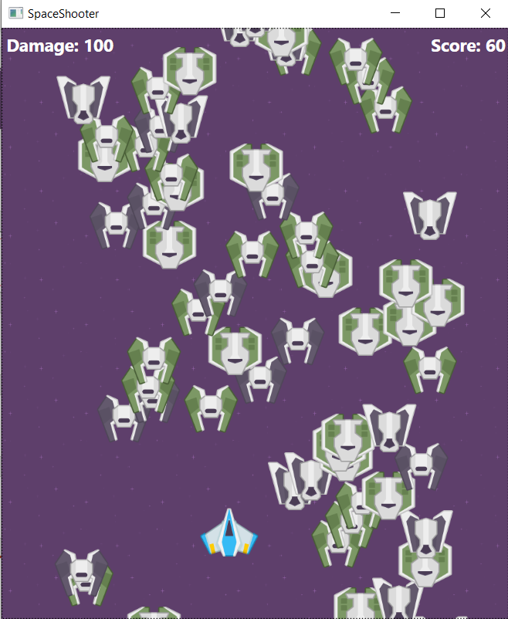
Kedvenc feature-öm
Ha elpusztítunk 50 ellenfelet, elfogy a limit az ellenfelek születési köze közt, így tickenként jönnek az ellenfelek
Ezt interpretálhatjuk úgy, hogy az ellenséges flotta megunta támadást, és teljes erejükel ostromolják anyabolygónkat

Slide 10
Használat technológiák
WPF – C#

Slide 11
Források
A játékhoz a textúrákat az internetről töltöttem le.

Slide 12
Köszönöm a figyelmet!

